Slide 1
Высокотемпературный
энергосберегающий
нефтепромысловый мобильный
паропровод (МПП)
РАЗРАБОТЧИК И ИЗГОТОВИТЕЛЬ, В КООПЕРАЦИИ С ПРЕДПРИЯТИЯМИ РОССИИ – ЗАО «ГИОТЭК»

Slide 2
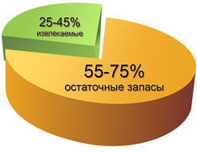
Эффективность извлечения нефти из нефтеносных пластов современными, промышленно освоенными методами разработки, на сегодняшний день считается неудовлетворительной. Средний объем извлечения нефти из нефтеносных пластов по различным странам и регионам составляет от 25 до 45% .
Рис 1. Соотношение извлекаемых и остаточных запасов нефти

Slide 3
Поэтому актуальными являются задачи применения новых технологий нефтедобычи, позволяющих значительно увеличить нефтеотдачу уже разрабатываемых пластов, на которых традиционными методами извлечь значительные остаточные запасы нефти уже невозможно.
В связи с этим, все большее применение находят тепловые методы увеличения нефтеотдачи – это методы интенсификации притока нефти и повышения продуктивности эксплуатационных скважин, основанные на искусственном увеличении температуры в их стволе и призабойной зоне.
В настоящее время во всех странах ведутся поиски путей повышения эффективности паротепловых методов, как за счет модификации самих методов, так и за счет повышения энергоемкости процесса (повышения удельной энергии, вносимой с паром в пласт). Средний коэффициент нефтеотдачи месторождений высоковязких нефтей обычно не превышает 15% при разработке их на естественном режиме, в то время как при термическом воздействии объем извлекаемой нефти может быть увеличен в 2-3 раза.
В то же время опыт показывает, что для эффективного воздействия на нефтяные пласты с высоковязкой трудноизвлекаемой нефтью, залегающей на глубине свыше 1000-2000 метров, требуется закачка сухого пара со сверхкритическими параметрами (температура пара – до 450^{о}С и давление 32 МПа и выше). В связи с этим возникает проблема доставки теплоносителя к устью скважины с минимальными потерями тепла.
Учитывая, что существующие на сегодня в эксплуатации нефтепромысловые паропроводы с применением в качестве теплоизоляции, в основном, стекловаты, стекломатов и др. не обеспечивают с достаточной эффективностью выполнение задачи транспортировки высокотемпературного пара (температура до 450^{о}С и давление до 35 МПа) от парогенератора к скважинам, специалистами ЗАО «ГИОТЭК» создан мобильный паропровод (МПП), обеспечивающий необходимые эксплуатационные характеристики.

Slide 4
Данная технология изготовления наземных мобильных паропроводов нового поколения с применением эффективной композиционной теплоизоляции обеспечивает минимальные тепловые потери и сохраняет свои эксплуатационные свойства при многократном монтаже/демонтаже для обеспечения нового места расположения. Процесс дислокации МПП происходит в кратчайшие сроки и с минимальными трудозатратами.
Для создания новой высокоэффективной теплоизоляции в многослойной композиции применены новые материалы на основе ультратонких базальтовых и кремнеземных волокон, теплоотражающие элементы из алюминиевой фольги, стеклопластик, высокотемпературное неорганическое связующее. В качестве защитно-декоративного покрытия применены трубы и муфты из полиэтилена и полипропропилена.

Slide 5
Изготовленный нефтепромысловый мобильный паропровод имеет следующие технико-экономические характеристики
материал трубопровода - сталь 12Х1МФ
проходное сечение паропровода, мм - 50 мм
внешний диаметр паропровода, мм - 180 мм
вес 1 погонного метра, кг - 12 кг
давление транспортируемого пара - до 35 МПа
температура транспортируемого пара - до 450 ^{о}С
температура на внешней поверхности - не более 50 ^{о}С
В комплекте паропровода предусмотрены жесткие и плавающие металлические опоры.

Slide 6
На фотографиях 1–3 представлены изготовленные секции опытно-промышленного разборного нефтепромыслового паропровода, с нанесенным композиционным теплоизоляционным материалом и защитно-декоративным покрытием, подготовленные для отправки к месту эксплуатации.
Созданная специалистами ЗАО «ГИОТЭК» технология изготовления мобильных паропроводов с применением высокоэффективной многослойной композиционной теплоизоляции обеспечивают транспортирование пара со сверхкритическими параметрами от парогенератора к устью скважины с минимальными потерями, что повысит в несколько раз нефтеотдачу на месторождениях с тяжелой и высоковязкой нефтью

Slide 7
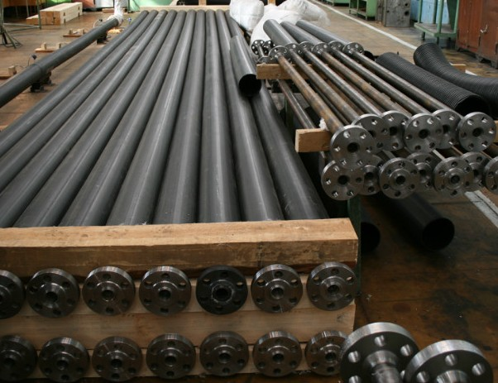
Фото 1. Основные секции мобильного паропровода

Slide 8
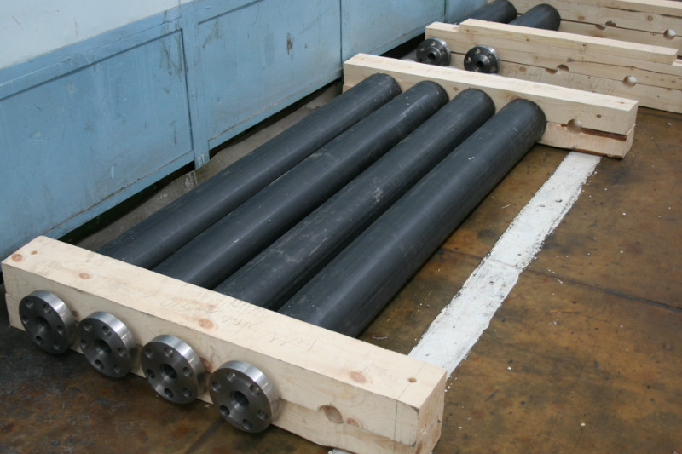
Фото 2. Доборные секции мобильного паропровода

Slide 9
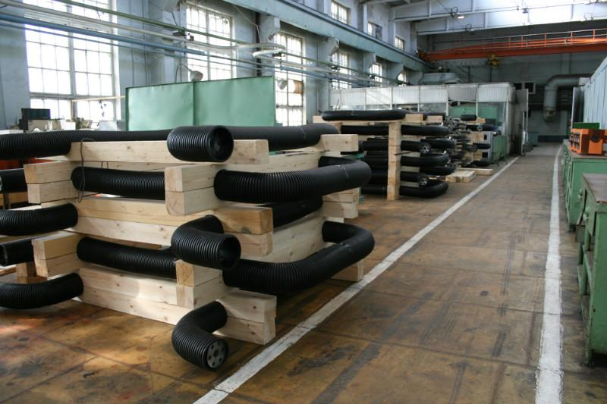
Фото 3. Криволинейные секции (компенсаторы) мобильного паропровода

